Slide 1
برخورد با هر یک از شکایات شایع در مراجعین خانه بهداشت و درمان های ساده علامتی
رویکرد به شکایات شایع و درمان های ساده علامتی

Slide 2
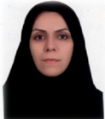
مشخصات سند
مشخصات مدرس
مشخصات بسته آموزشی
تصویر پرسنلی مدرس:
نام و نام خانوادگی مدرس: فیروزه مشایخی
مدرک تحصیلی: کاردان بهداشت خانواده
موقعیت اشتغال سازمانی مدرس: مربی بهداشت خانواده مرکز آموزش بهورزی شهرستان اراک دانشگاه علوم پزشکی و خدمات بهداشتی درمانی اراک
حیطه درس: رویکرد به شکایات شایع و درمان های ساده علامتی
تاریخ آخرین بازنگری: 1399/05/20
نوبت تهیه: 2
نام فایل: SH-roykard-be-shekayate-shaye va-darmanhae-sade-alamati-edit2

Slide 3
اهداف آموزشی
پس از مطالعه این فصل انتظار می رود بتوانید:
معاینه دهان و دندان را به طور صحیح انجام دهید.
برفک دهان را تشخیص و اقدام درمانی مناسب را انجام دهید.
آفت دهان را تعریف کنید.
بیمار مبتلا به تب خال را ارزیابی و مطابق با دارونامه درمان کنید.

Slide 4
فهرست عناوین
مقدمه
تعاریف
معاینه دهان و دندان
برفک
آفت
تب خال
شرح حال و ارزیابی بیمار مبتلا به مشکلات دهان
معاینات، تشخیص و درمان بیماران مبتلا به مشکلات دهان
شرح حال و ارزیابی بیمار مبتلا به مشکلات دندان
معاینات، تشخیص و درمان بیماران مبتلا به مشکلات دندان
خلاصه مطالب و نتیجه گیری
پرسش و تمرین
فهرست منابع

Slide 5
مقدمه
دندان ها دائماً در معرض خطر پوسیدگی هستند، زیرا باکتري ها قند رژیم غذایی را تجزیه کرده اسید تولید می کنند که این اسید سطح دندان ها را دچار خوردگی می کند. در صورت درمان نشدن ، پوسیدگی ممکن است به مرکز دندان برسد . هنگام مراجعه بیماري که از درد دندان یا ناراحتی لثه و دهان شکایت دارد ضمن گرفتن شرح حال و معاینه دهان و دندان و لثه بیمار اقدامات و راهنمایی لازم را در این مورد انجام دهید.

Slide 6
تعاریف
مشکلات دهان:
بعضی اوقات دردناک بودن دهان یا زبان بیش از همه به خاطر آسیب های خفیف است،عفونت های خفیف، بیماری های پوستی گسترده یا بیماری های روده ای ممکن است دهان را هم گرفتار کنند و باعث ایجاد زخم های دهانی شوند.
مشکلات دندان:
دندان ها دائما در معرض خطر پوسیدگی هستند زیرا با کتری ها ، قند رژیم غذایی را تجزیه کرده، اسید تولید می کنند و این اسید سطح دندان ها را دچار خوردگی می کنند و در صورت عدم درمان پوسیدگی ممکن است به عصب دندان برسد. عواملی که باعث پوسیدگی می شوند می توانند باعث بیماری های لثه هم بشوند.

Slide 7
معاینه دهان و دندان
بیمار در محل مناسب قرار گیرد.
دهان بیمار باز شود.
از دستکش و آبسلانگ استفاده شود.
معاینه لب بیمار از لحاظ تب، خال وترک گوشه لب
معاینه لثه از لحاظ رنگ و التهاب (آبسه)
معاینه زبان از لحاظ رنگ و زخم و ...
معاینه روی دندان ها (از لحاظ تغییر رنگ ویا وجود لکه های جدا جدا و یا به هم پیوسته)
معاینه سطوح مختلف دندان ها (از لحاظ پوسیدگی وسایر ضایعات)
دفع صحیح وسایل مصرف شده برای بیمار

Slide 8
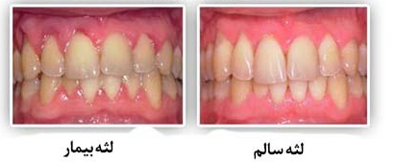
معاینه دهان و دندان
لثه سالم ، صورتی رنگ و داراي قوام محکمی است کاملا روي استخوان فک و طوق دندان چسبیده است و شکل قرار گرفتن آن از شکل و طرز قرار گرفتن دندان ها پیروي می کند در صورت عدم رعایت بهداشت دهان و دندان، لثه دچار بیماري می شود که در آغاز بیماري ، لثه پر خون ، قرمز و متورم شده و قوام محکم آن از بین می رود . چسبندگی خود را در ناحیه طوق به دندان از دست داده به هنگام مسواك زدن یا گاز زدن میوه هاي سفت دچار خونریزي می شود که در صورت مشاهده هر یک از علائم فوق علاوه بر آموزش روش صحیح مسواك زدن و نیز توصیه مؤکد به استفاده صحیح از نخ دندان ، جهت انجام درمان مناسب و پیشگیري از بروز بیماري و یا متوقف نمودن آن بیمار را ارجاع غیر فوري می دهیم .

Slide 9
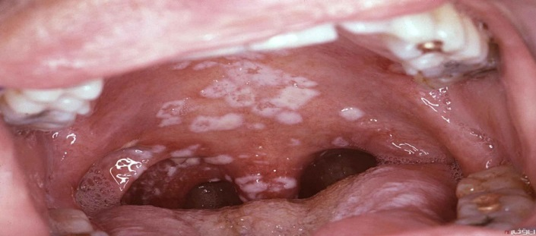
برفک
برفک عبارت است از یک عفونت قارچی شایع دهان ، که بیشتر ، نوزادان و شیر خواران را مبتلا می کند ولی سایر کودکان و بزرگسالان نیز مبتلا می شوند .
علایم شایع :
لکه هایی با مشخصات زیر در دهان ظاهر می شوند :
لکه ها سفید تا زرد متمایل به کرم و اندکی برجسته که شبیه شیر دلمه بسته هستند ولی پاك نمی شوند . این لکه ها دردناك نیستند مگر این که برداشته شوند . که در این صورت زخم هاي کوچک و دردناکی بر جاي می گذارند . دهان معمولاً خشک است .

Slide 10
برفک
علل :
درمان با آنتی بیوتیک ها: ممکن است تعادل طبیعی ارگانیسم ها را در دهان بر هم زند و باعث ایجاد برفک گردد .
زایمان: نوزادان ممکن است عفونت را در حین عبور از مجراي زایمان کسب کنند به خصوص اگر مادر دچار عفونت مهبل باشد . برفک ظرف چند ساعت تا 7 روز پس از تولد ظاهر می شود .
سال خوردگی: افراد مسن تر به خاطر مقاومت طبیعی کمتر، دچار برفک می گردند.
تغذیه نامناسب
بیماری هاي کاهش دهنده مقاومت بدن ( HIV و ایدز و..... )
التهاب ناشی از دندان مصنوعی
عدم رعایت بهداشت دهان و دندان
استفاده زیاد از دهان شویه

Slide 11
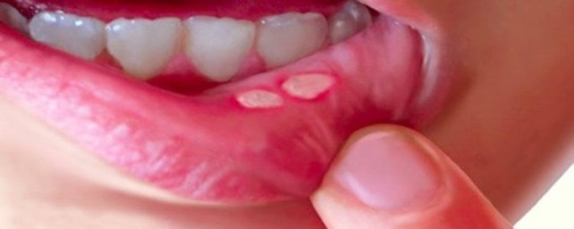
آفت
آفت دهان عبارت است از زخم هاي دردناکی که در مخاط دهان به وجود می آیند. این نوع زخم می تواند در هر دو جنس رخ دهد اما در زنان شایع تر است .
علایم شایع :
زخم ها کوچک ، بسیار دردناك ، و کم عمق هستند و توسط یک غشاي خاکستري پوشیده شده اند . حاشیه آن ها توسط یک هاله قرمز پر رنگ احاطه شده است . این زخم ها می تواند روي لب ها ، لثه ها ، داخل گونه ها ، زبان ، کام و گلو ظاهر شوند.
به هنگام حمله آفت معمولاً2 تا 3 زخم به وجود می آیند ، اما ظهور یک باره 15-10 زخم با همدیگر خیلی بعید نیست.
زخم ها ممکن است در 3-2 روز اول بسیار دردناك باشند به نحوي که فرد موقع خوردن یا صحبت کردن دچار ناراحتی شود . گاهی قبل از بروز زخم، براي 24 ساعت احساس مورمور یا سوزش وجود دارد .

Slide 12
آفت
علل :
علت دقیق آن ناشناخته است اما عوامل زیر در بروز آن مؤثر می باشد :
اضطراب یا ناراحتی و عصبی بودن پیش از عادت ماهانه
آسیب به مخاط دهان در اثر خشن بودن دندان هاي مصنوعی، غذاي داغ، یا کار دندانپزشکی
تحریک ناشی از غذاهایی مثل شکلات، غذاهاي ترش و اسیدي
عفونت هاي ویروسی
نقص سیستم ایمنی بدن
ارث

Slide 13
آفت
پیشگیری:
دندان هاي خود را روزانه حداقل دوبار مسواك بزنید و مرتبا از نخ دندان استفاده کنید تا تمیزي و سلامتی دهان و دندان ها حفظ شود.
حتی المقدور سعی کنید اضطراب نداشته باشید.
از تماس نزدیک با افراد دچار عفونت خودداري کنید.
دقت کنید که آفت ، بیشتر بعد از خوردن چه نوع غذایی رخ می دهد . از خوردن غذاهایی که به نظر باعث آغاز حمله می شوند خودداري کنید.

Slide 14
آفت
درمان :
دهان را روزانه 3 بار یا بیشتر با محلول نمک (نصف قاشق چایخوري نمک در یک لیوان آب حل شود ) شست وشو دهید ، البته به شرط این که خیلی دردناك نباشد .
اگر آفت در اثر خشن بودن دندان ، دندان مصنوعی ایجاد شده باشد ، به دندان پزشک مراجعه کنید . تا زمانی که این نوع مشکلات برطرف نشود آفت دهان خوب نمی شود.
محدودیتی براي رژیم غذایی وجود ندارد ، مگر پرهیز از غذاهایی که آفت را بدتر می کنند . به هنگام بهبود آفت ، هر چقدر می توانید مایعات زیادتر بنوشید و یک رژیم غذایی متعادل داشته باشید .

Slide 15
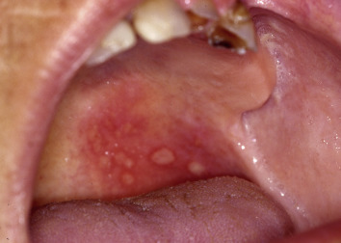
تب خال
تب خال عبارت است از یک عفونت ویروسی مسري و شایع، در این بیماري معمولا لب ها ، لثه ها و حفره دهان گرفتار می شوند .
علایم شایع :
پیدایش تاول هاي بسیار کوچک و دردناك معمولا در اطراف دهان این تاول گروهی ظاهر می شوند و در اطراف هر کدام یک حلقه قرمز وجود دارد . داخل این تاول ها مایع وجود دارد اما پس از مدتی تاول ها خشک شده و ناپدید می شوند .

Slide 16
تب خال
علل :
ویروس از طریق تماس فرد به فرد یا تماس با ترشحات بزاقی ، چشمی ، ادرار یا مدفوع انتقال می یابد . تاول ها و زخم هاي تب خال تا زمانی که بهبود نیافته باشند مسري هستند ، چه در موقع اولین بروز تب خال و چه در عود مجدد آن .
اضطراب
وجود یک بیماري که مقاومت بدن را کاهش داده باشد، حتی سرماخوردگی
قرار گرفتن در معرض آفتاب به مدت طولانی
مراجعه به دندانپزشکی که معمولاً دهان ضمن انجام کار بیش از حد معمول باز می شود.

Slide 17
تب خال
درمان:
به بیمار توصیه کنید نکات بهداشتی را رعایت کرده و از دست کاری آن پرهیز نماید همچنین مایعات خنک بنوشد یا بستنی یخی بجود تا ناراحتی او کمتر شود.(در صورتی که تب خال لثه ها و حفره دهان را درگیر کرده باشد.)
توصیه کنید در 24 ساعت اول پس از ظاهر شدن ضایعات پوستی ، یک تکه یخ را حدود یک ساعت روي محل قرار دهد . این کار ممکن است باعث تسریع در بهبودي شود .
براي درد خفیف استامینوفن استفاده کنید .

Slide 18
شرح حال و ارزیابی بیمار مبتلا به مشکلات دهان
آیا کل دهان زخم شده یا دردناک است؟
آیا لکه های کرم مانند زرد یا سفید رنگ درون دهان تان ایجاد شده است؟
آیا زخم های فرو رفته و خاکستری رنگ در دهان دارید که اطراف شان قرمز شده است؟
آیا دارو مصرف می کنید؟
آیا ناحیه زخم شده کنار زبان یا در داخل گونه قرار دارد؟
آیا گوشه دهان تان زخم شده یا ترک خورده است؟
آیا همراه با دندان مصنوعی لکه های زرد مایل به کرم دیده می شود؟
آیا تاول های کوچک دردناک همراه با تب بالا یا سردرد یا دردعضلانی است؟
آیا تاول های کوچک دردناک چرکی هستند؟

Slide 19
معاینات، تشخیص و درمان بیماران مبتلا به مشکلات دهان
اقدامات و توصیه ها | مشکلات احتمالی | نشانه ها
-ارجاع فوری | -برفک | در صورت داشتن هر یک از نشانه های زیر: -وجود لکه های زرد مایل به کرم همراه با تب، سرفه و تنگی نفس یا لکه های زرد مایل به کرم روی ناحیه حلق و لوزه یا در زیر 2 ماهگی در صورت عدم بهبودی پس از 3 روز درمان
- رعایت بهداشت دهان و دندان و ارجاع غیر فوری -ارجاع غیرفوری - رعایت بهداشت دهان و ارجاع غیر فوری داده شود. - به پزشک مر بوطه ارجاع شود. - به پزشک مر بوطه ارجاع شود. -ارجاع غیرفوری -ارجاع غیرفوری -ارجاع غیرفوری | - آفت و... -آفت -عوارض دارویی - ممکن است دراثر سایش و اصطکاک دندان ها ، زبان یا گونه زخم شده باشد. - کمبود آهن،یا اندازه نبودن دندان های مصنوعی و... -برفک -تب خال -تب خال | - زخم های فرو رفته و خاکستری اگر درجه حرارت بدن به 38.5 درجه سانتی گراد یا بالاتر و یا علیرغم درمان در عرض 3 روز بهتر نشود و درد غیر قابل تحمل است و با درمان تخفیف نیابد. -اگر کودکی که مبتلا به زخم های فرورفته و خاکستری وزن کم کند. - مصرف داروی خاص - زخم گوشه زبان یا کنار زبان یا داخل گونه - زخم گوشه دهان یا ترک گوشه دهان -لکه های زرد مایل به کرم همراه با دندان مصنوعی -وجود تاول های کوچک دردناک همراه تب بالا یا سردرد یا دردعضلانی - وجود چرک در تاول های کوچک دردناک به جاي مایع روشن

Slide 20
معاینات، تشخیص و درمان بیماران مبتلا به مشکلات دهان
اقدامات و توصیه ها | مشکلات احتمالی | نشانه ها
-ارجاع به پزشک | -احتمال برفک (نوعی عفونت قارچی) و... | - زخم درد ناک در دهان یا لکه های کرم مانند زرد یا سفید رنگ در دهان یا زخم کل دهان

Slide 21
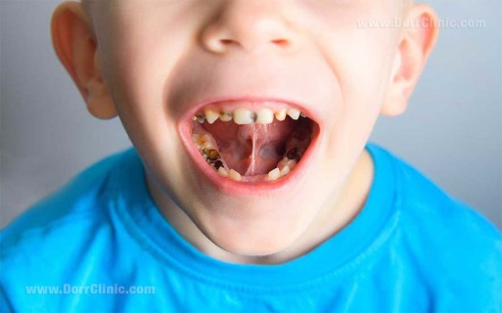
شرح حال و ارزیابی بیمار مبتلا به مشکلات دندان
آیا دچار درد طولانی مدت دندان شده اید؟
آیا فقط موقعی که با آن دندان خاص، غذا را می جوید دچار درد می شوید؟
آیا دندان دردناک را اخیراً پر کرده اید؟
آیا فقط وقتی که دندانتان با غذا، نوشیدنی یا هوای سرد تماس پیدا می کند به مدت چند ثانیه دچار درد می شوید؟
آیا رنگ دندان تان تغییر کرده است، و تغییر رنگ به صورت لکه های جدا جدا روی دندان ها وجود دارد؟
آیا درد یا ناراحتی شما مربوط به یک یا چند عدد از دندان های عقب تان است؟
آیا لثه های شما دردناک هستند یا خونریزی می کنند؟
آیا صبح ها که از خواب بیدار می شوید فک تان درد می کند، آیا شب ها دندان قروچه می کنید؟

Slide 22
معاینات، تشخیص و درمان بیماران مبتلا به مشکلات دندان
اقدامات و توصیه ها | مشکلات احتمالی | نشانه ها
-ارجاع فوری | -پوسیدگی شدید یا آبسه دندان و... | در صورت داشتن هریک ازنشانه های زیر : -در صورت داشتن درد طولانی مدت
-به دندانپزشک ارجاع شود (آموزش رعایت بهداشت دهان و دندان ،مصرف میوه و سبزی) -به دندانپزشک ارجاع شود (آموزش رعایت بهداشت دهان و دندان ،مصرف میوه و سبزی) -به دندانپزشک ارجاع شود (دادن مسکن، آموزش رعایت بهداشت دهان و دندان ،مصرف میوه و سبزی) | -پوسیدگی خفیف دندان ویا درست پر نکردن دندان یا التهاب لثه و... -به علت مصرف نادرست قطره آهن در کودکان و یا مصرف بیش از حد قطره یا قرص های دارای فلوراید و یا بالا بودن میزان فلوراید آب و... -مشکل دندان عقل یا التهاب لثه ویا بیماری های خونی و... | -اگر فقط موقع غذا خوردن دچار درد می شود و یا اخیراً دندان را پر کرده است یا وجود بوی بد دهان -اگر تغییر رنگ روی دندان ها به صورت لکه های جدا جدا باشد. -اگر درد در دندان های عقب باشد و اگر لثه ها دردناک است و خونریزی کند.

Slide 23
معاینات، تشخیص و درمان بیماران مبتلا به مشکلات دندان
اقدامات و توصیه ها | مشکلات احتمالی | نشانه ها
-استفاده از خمیر دندان های مخصوص دندان های حساس و در صورت بهتر نشدن به دندانپزشک ارجاع شود (دادن مسکن، آموزش رعایت بهداشت دهان و دندان ، مصرف میوه و سبزی) -آموزش ترک سیگار یا کم خوردن چای و قهوه ،رعایت بهداشت دهان و دندان و در صورت بهتر نشدن به دندانپزشک ارجاع شود(دادن مسکن، آموزش رعایت بهداشت دهان و دندان ،مصرف میوه و سبزی) -حفظ آرامش و در صورت شدید بودن به دندانپزشک ارجاع شود (دادن مسکن،آموزش رعایت بهداشت دهان و دندان،مصرف میوه و سبزی) | -آسیب مینای دندان و یا مسواک زدن شدید دندان ،عفونت لثه ویا پوسیدگی دندان و... -به علت کشیدن سیگار یا نوشیدن چای و قهوه به مقدار زیاد ،ضربه به دندان ،آسیب به عصب و... -ساییده شدن دندان به علت استرس و اضطراب و... | -اگر با تماس با غذای سرد یا گرم یا هوای سرد دچار درد می شود. -اگر تغییر رنگ دندان یک سره باشد. -اگر صبح ها موقع برخاستن ازخواب درد دندان دارد.

Slide 24
خلاصه مطالب و نتیجه گیری
گاهی دردناک بودن دهان یا زبان به خاطر عفونت های خفیفی است که ممکن است دهان را هم گرفتار کند وباعث ایجاد مشکلات دهان ودندان نظیر (تب خال، آفت، برفک و.... ) شوند. دندانها نیز دائما در معرض خطر پوسیدگی هستند و در صورت مراقبت نامناسب پوسیدگی ممکن است به مرکز دندان نیز برسد و باعث ایجاد درد شدید شود.

Slide 25
پرسش و تمرین
اقدامات لازم در بیمار مبتلا به برفک را نام ببرید.
با کمک مربی از فرد مبتلا به پوسیدگی دندان شرح حال گرفته و ضمن ارائه مراقبت و آموزش های لازم آن را در دفتر ثبت نام بیماران ثبت نمایید.
علائم بیماری آفت را نام ببرید.
علل ایجاد تب خال را شرح دهید.

Slide 26
فهرست منابع
فولادبند، ف. درمان های ساده علامتی، شیراز، انتشارات نوید شیراز، 1384
آرزومانیانس، س. بدیعی، م. و همکاران. مجموعه کامل دروس پرستاری، تهران، انتشارات بشری، 2016
لیتین، الف. جلد اول کتاب جامع سلامت خانواده، تهران، انتشارات تیمورزاده، 1395
لیتین، الف. جلد دوم کتاب جامع سلامت خانواده، تهران، انتشارات تیمورزاده، 1395

Slide 27
لطفا نظرات و پیشنهادات خود پیرامون این بسته آموزشی را به آدرس زیر ارسال کنید.
دانشگاه علوم پزشکی و خدمات بهداشتی درمان اراک
firuzemashayekhi@gmail.com

